Slide 1
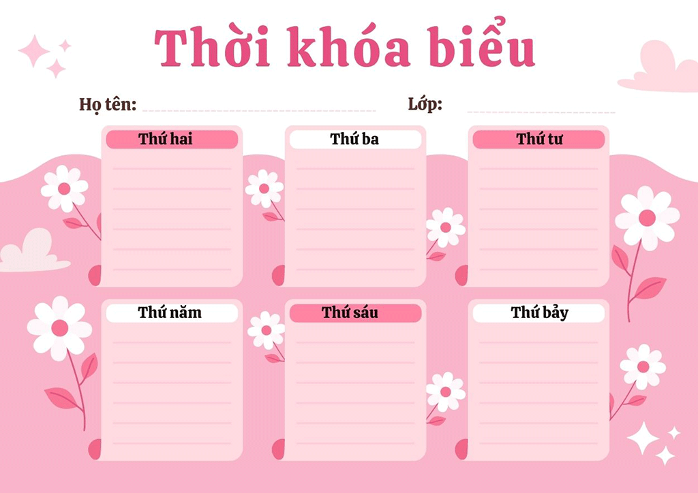
MGN B3
PTVĐ
LQVT
LQVH
Ôn luyện
- VĐCB: Bò mang vật trên lưng
- TCVĐ: Bật qua suối nhỏ
Ôn luyện:
Ôn ghép tương ứng 1-1
Ôn luyện
Truyện: Nàng tiên mưa
(T/g: Phạm Hoan)
KPKH
ÂM NHẠC
ÔN LUYỆN
Ôn luyện:
Tìm hiểu 1 số PTGT đường bộ
Ôn luyện:
Vẽ các loại phương tiện giao thông (Tiết đề tài)
Chắp ghép các hình học thành các hình đơn giản

